Slide 1
Entendendo as definições de classe
Examinando as classes por dentro
1.0

Slide 2
Principais conceitos a serem abordados
Campos
Construtores
Métodos
Parâmetros
Atribuição
Instruções condicionais

Slide 3
Máquinas de vender bilhetes: um exame externo
Explorando o comportamento de uma máquina ingênua de vender bilhetes.
  Utilize o projeto “naive-ticket-machine”.
  Máquinas que fornecem bilhetes de preço fixo.
    Como esse preço é determinado?
  Como o ‘dinheiro’ é inserido na máquina?
  Como uma máquina monitora o dinheiro que é inserido?

Slide 4
Máquinas de vender bilhetes: um exame interno
Interagir com um objeto fornece dicas sobre seu comportamento.
Examinar internamente permite determinar como esse comportamento é fornecido ou implementado.
Todas as classes Java têm uma visualização interna semelhante.

Slide 5
Estrutura de uma classe básica
O empacotador
externo da
TicketMachine
public class TicketMachine
{
Parte interna da classe omitida.
}
public class NomeDaClasse
{
Campos
Construtores
Métodos
}
O conteúdo de uma
classe

Slide 6
Campos
Campos armazenam valores para um objeto.
Eles também são conhecidos como variáveis de instâncias.
Utilize a opção Inspect para visualizar os campos de um objeto.
Campos definem o estado de um objeto.
Public class TicketMachine
{
private int price;
private int balance;
private int total;
Construtor e métodos omitidos.
}
Modificador de
visibilidade
Nome da
variável
Tipo
private int price;

Slide 7
Construtores
Construtores inicializam um objeto.
Eles têm o mesmo nome das suas classes.
Eles armazenam valores iniciais nos campos.
Eles freqüentemente recebem valores de parâmetros externos nesses campos.
public TicketMachine(int ticketCost)
{
price = ticketCost;
balance = 0;
total = 0;
}

Slide 8
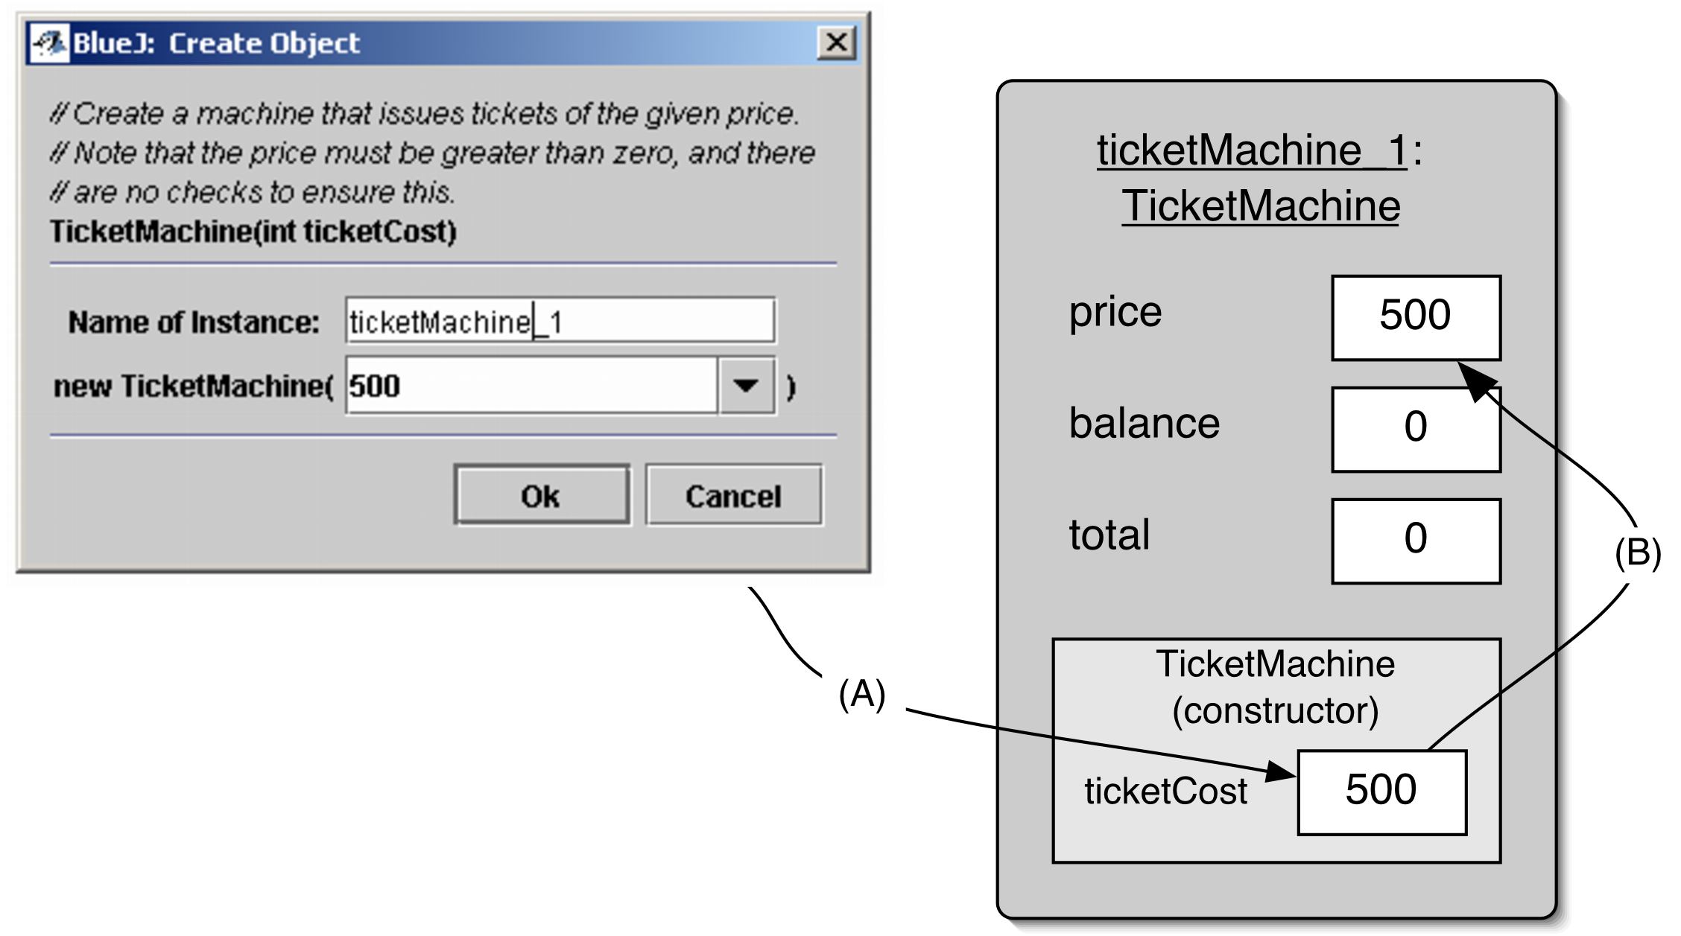
Transmitindo dados via parâmetros

Slide 9
Atribuição
Valores são armazenados em campos (e outras variáveis) via instruções de atribuição:
  variável = expressão;
  - price = ticketCost;
Uma variável armazena um único valor, portanto, qualquer valor anterior é perdido.

Slide 10
Métodos de acesso (1)
Métodos implementam o comportamento dos objetos.
Métodos de acesso fornecem informações sobre um objeto.
Métodos têm uma estrutura que consiste em um cabeçalho e um corpo.
O cabeçalho define a assinatura do método. public int getPrice()
O corpo engloba as instruções do método.

Slide 11
Métodos de acesso (2)
Modificador de
visibilidade
Tipo de retorno
Nome do método
Lista de parâmetros (vazia)
public int getPrice()
{
return price;
}
Instrução de retorno
Início e fim do corpo do método (bloco)

Slide 12
Métodos modificadores (1)
Eles têm uma estrutura de método semelhante: cabeçalho e corpo.
Utilizados para modificar o estado de um objeto.
Alcançados por meio da modificação do valor de um ou mais campos.
  Geralmente contêm instruções de atribuição.
  Geralmente recebem parâmetros.

Slide 13
Métodos modificadores (2)
Modificador de
visibilidade
Tipo de retorno (void)
Nome do método
Parâmetro
public void insertMoney(int amount)
{
balance += amount;
}
Instrução de atribuição
Campo sendo alterado

Slide 14
Imprimindo a partir de métodos
public void printTicket()
{
// Simula a impressão de um bilhete.
System.out.println("##################");
System.out.println("# The BlueJ Line");
System.out.println("# Ticket");
System.out.println("# " + price + " cents.");
System.out.println("##################");
System.out.println();
// Atualiza o total coletado com o saldo.
total += balance;
// Limpa o saldo.
balance = 0;
}

Slide 15
Refletindo sobre o projeto da máquina de vender bilhetes
Seus comportamentos não são adequados por várias razões:
  nenhuma verificação dos valores inseridos;
  nenhum reembolso; e
  nenhuma verificação quanto a uma inicialização sensata.
Como podemos melhorar isso?
  Precisamos de um comportamento mais sofisticado.

Slide 16
Fazendo escolhas (1)
public void insertMoney(int amount)
{
if(amount > 0) {
balance += amount;
}
else {
System.out.println("Use a positive amount: " +
amount);
}
}

Slide 17
Fazendo escolhas (2)
condição booleana a ser testada — fornece um resultado true (verdadeiro) ou false (falso)
palavra-chave‘if’
ações se a condição for verdadeira
if(realiza algum teste) {
Segue as instruções aqui se o teste forneceu um resultado verdadeiro
}
else {
Segue as instruções aqui se o teste forneceu um resultado falso
}
ações se a condição for falsa
palavra-chave ‘else’

Slide 18
Variáveis locais
Campos são um tipo de variável. Eles:
  armazenam valores por toda a vida de um objeto; e
  são acessíveis por meio da classe.
Métodos podem incluir variáveis de vida mais curta. Eles:
  existem apenas enquanto o método está em execução; e
  são acessíveis de dentro do método.

Slide 19
Variáveis locais
Uma variável
local
public int refundBalance()
{
int amountToRefund;
amountToRefund = balance;
balance = 0;
return amountToRefund;
}
Nenhum modificador de
visibilidade

Slide 20
Revisão (1)
O corpo das classes contém campos, construtores e métodos.
Campos armazenam valores que determinam o estado de um objeto.
Construtores inicializam objetos.
Métodos implementam o comportamento dos objetos.

Slide 21
Revisão (2)
Campos, parâmetros e variáveis locais são variáveis.
Campos persistem pelo tempo de vida de um objeto.
Parâmetros são utilizados para receber valores em um construtor ou método.
Variáveis locais são utilizadas para armazenamento temporário de curta duração.

Slide 22
Revisão (3)
Objetos podem tomar decisões via atribuições condicionais (if).
Um teste de verdadeiro ou falso permite que uma entre duas ações alternativas seja tomada.

